Slide 1




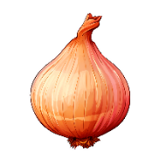








А
И
У
О
Ы
Э

